Slide 1




INPE reduz de 3.000 para 40 horas o processamento do mapa de biomassa amazônica.
COMO A NUVEM ACELEROU A CIÊNCIA AMAZÔNICA
O Instituto Nacional de Pesquisas Espaciais (INPE) é um dos principais centros de pesquisa do Brasil, reconhecido mundialmente por sua atuação no monitoramento ambiental e climático. O projeto EBA (Estimativa de Biomassa da Amazônia) mapeou a biomassa do Bioma Amazônico combinando dados LiDAR de mais de 1.000 voos com informações de satélites.
QUANDO A CIÊNCIA ESBARRA NO PROCESSAMENTO
Cada voo gerava 11 GB com cerca de 6,5 bilhões de registros. Com mais de 1.000 voos, isso resultou em cerca de 7 trilhões de registros. Para calcular a incerteza de cada pixel, era necessário gerar mil versões diferentes dos mapas de biomassa.
Mesmo com bons servidores locais, processar todo esse volume levaria mais de 3.000 horas, inviabilizando o projeto dentro do prazo.
PARCERIA DATARAIN: HPC NA NUVEM AWS
Com o desafio de processar 7 trilhões de registros para gerar mil mapas de biomassa, a proposta era clara: usar computação de alta performance na nuvem para viabilizar a ciência em escala.
Você sabia?
A estratégia apostou em três pilares:
Amazon EC2 HPC com 4 instâncias de 64 vCPUs e 256 GB RAM cada
Algoritmo Random Forest com plataforma H2O e Python
Armazenamento em S3 com sistema de arquivos compartilhado EFS
O mapa de incertezas permite determinar onde o modelo foi menos preciso, subsidiando estudos complementares. Com ele, a atualização futura do mapa pode ser feita com apenas 15% dos voos iniciais, que custaram cerca de R$3.000.000 à época.

Slide 2
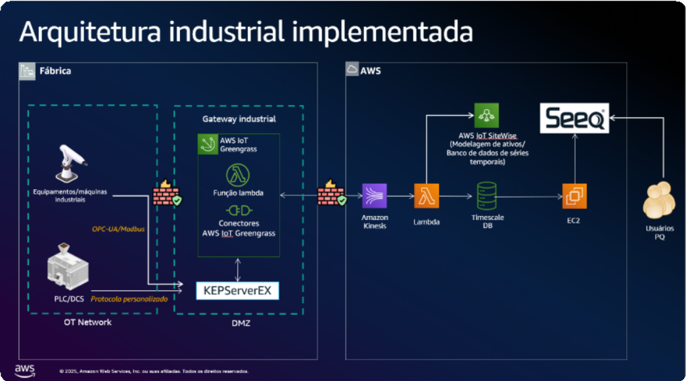
HPC NA NUVEM: PROCESSAMENTO EM ESCALA
A arquitetura combinou Amazon EC2 HPC (4 instâncias com 64 vCPUs e 256 GB RAM), Amazon S3 para armazenamento, Amazon EBS para volumes de disco, Amazon EFS para sistema de arquivos compartilhado, Route 53 para DNS e VPC para rede isolada.
A modelagem estatística utilizou o algoritmo Random Forest com a plataforma H2O e Python para calcular a incerteza de cada pixel do mapa.
RESULTADOS NA PRÁTICA: DE 3.000 PARA 40 HORAS
O tempo de processamento caiu de 2.000-3.000 horas para apenas 40 horas com a infraestrutura em nuvem. O INPE consolidou todo o trabalho em seu servidor local em apenas dois dias.
O mapa de incertezas permite atualização futura com apenas 15% dos voos iniciais, reduzindo drasticamente os custos da etapa mais cara do projeto.

Slide 3
PARCERIA QUE FAZ A DIFERENÇA
"Para estimar a incerteza do nosso conhecimento sobre a biomassa da Amazônia, eu precisava gerar mil mapas. Com a estrutura que tínhamos, isso levaria de 2 a 3 mil horas. Com o apoio da AWS e da dataRain, conseguimos processar tudo em apenas 40 horas."
- Mauro Assis, pesquisador do CCST/INPE
LEGADO CIENTÍFICO COM IMPACTO ESTRATÉGICO
Concluído em 2019, o projeto deixou um legado técnico e científico: a floresta foi mapeada com mais precisão e responsabilidade. Os dados gerados seguem sendo referência para pesquisas, inventários de carbono e políticas públicas.
Um exemplo claro de como nuvem, ciência e colaboração transformam conhecimento em impacto real para discussões internacionais sobre clima.

